Slide 1


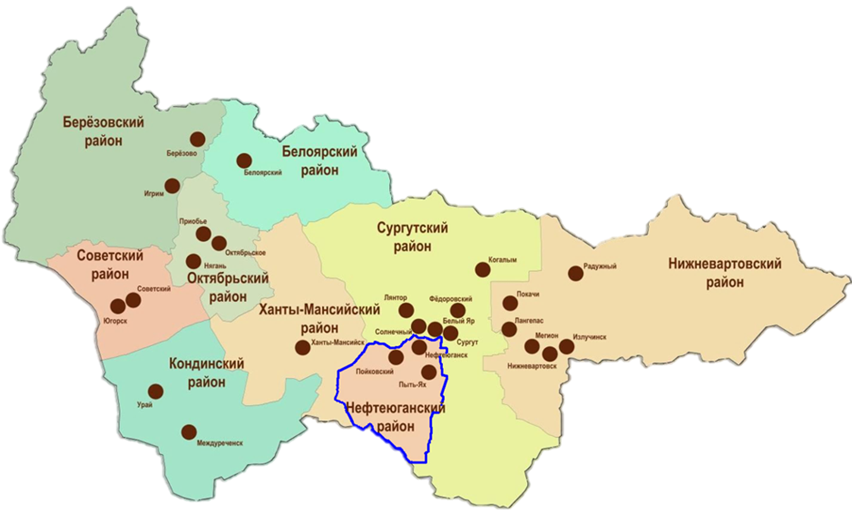
Нефтеюганский район -
искусство открывать тепло Югры!
ЭТАПЫ РЕАЛИЗАЦИИ МУНИЦИПАЛЬНОЙ ПРОГРАММЫ
СХЕМА
ПРОВЕДЕНИЯ ОЦЕНКИ РЕГУЛИРУЮЩЕГО ВОЗДЕЙСТВИЯ (ОРВ)

Slide 2


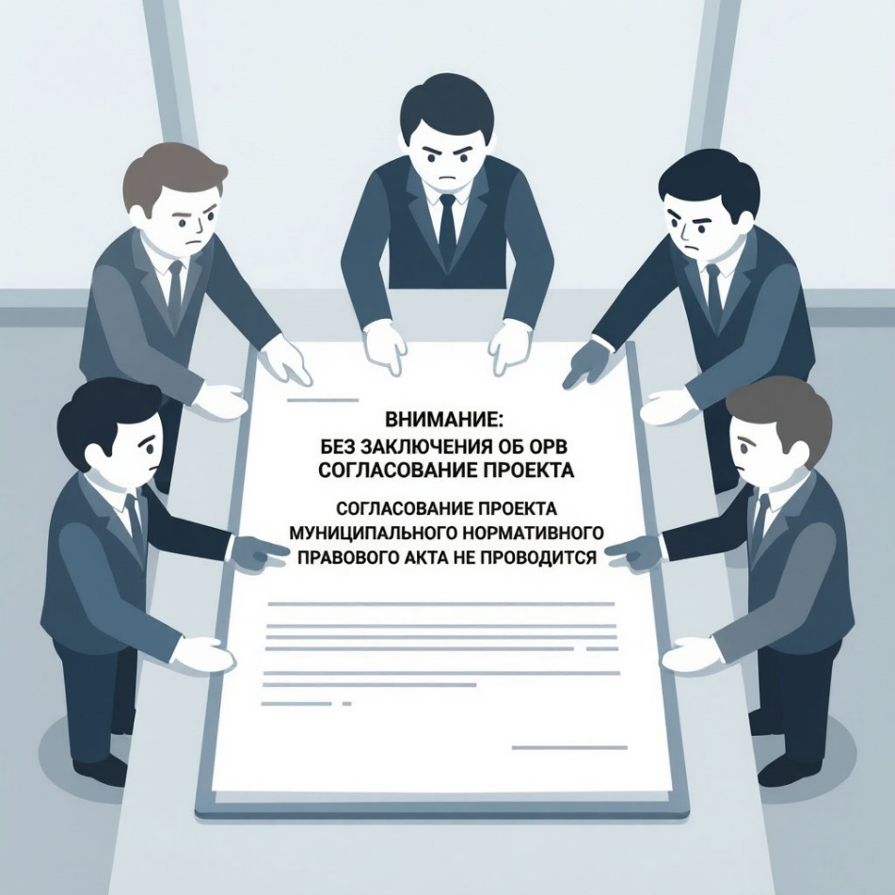
ОРВ – это специальная процедура анализа нормативно правовых актов (постановлений, решений), затрагивающих вопросы осуществления предпринимательской, инвестиционной и иной экономической деятельности
ЭТАПЫ РЕАЛИЗАЦИИ МУНИЦИПАЛЬНОЙ ПРОГРАММЫ
ВНИМАНИЕ:
Без заключения об ОРВ или
без информации в СЭД «Дело» об отсутствии необходимости проведения ОРВ согласование проекта муниципального нормативного правового акта
не проводится.

Slide 3
Регулирующий орган (Разработчик)
Вещицкая Оксана Сергеевна, veschitskayaos@admoil.ru
Разрабатывает проект НПА, направляет в СЭД «ДЕЛО» на согласование директору департамента экономического развития администрации Нефтеюганского района
Уполномоченный орган (Департамент экономического развития НР)
Согласование на предмет необходимости проведения ОРВ ( в течение 3-х рабочих дней)
Уполномоченный орган (Департамент экономического развития НР)
Уполномоченный орган (Департамент экономического развития НР)
Регулирующий орган (Разработчик)
Отсутствует необходимость проведения оценки регулирующего воздействия (в СЭД «Дело» отметка – СОГЛАСЕН)
Необходимо проведение оценки регулирующего воздействия (в СЭД «Дело» отметка – НА РАССМОТРЕНИЕ)
В пояснительной записке даёт развернутые ответы на следующие вопросы:
- сведения о проблеме, на решение которой направлено предлагаемое проектом муниципального нормативного правового акта правовое регулирование, оценка негативных эффектов от наличия данной проблемы;
- описание субъектов предпринимательской и иной экономической деятельности, интересы которых будут затронуты предлагаемым проектом муниципального нормативного правового акта правовым регулированием
(их количественная оценка);
- описание новых (изменяемых) обязательных требований для субъектов предпринимательской и иной экономической деятельности, обязанностей, запретов для субъектов предпринимательской и инвестиционной деятельности;
- оценка расходов субъектов предпринимательской и иной экономической деятельности, связанных с необходимостью соблюдать требования устанавливаемого проектом муниципального нормативного правового акта правового регулирования;
- оценка рисков невозможности решения проблемы предложенным способом, рисков непредвиденных негативных последствий.
Регулирующий орган (Разработчик)
Регулирующий орган (Разработчик)
Размещение уведомления о проведении публичных консультаций на Портале http://regulation.admhmao.ru
В пояснительной записке приводит обоснование, по которым процедура ОРВ не проводится:
«Проект не содержит положений:
-устанавливающих новые или изменяющих ранее предусмотренные муниципальными нормативными правовыми актами Нефтеюганского района обязательные требования, связанные с осуществлением предпринимательской и иной экономической деятельности;
-устанавливающих новые или изменяющих ранее предусмотренные муниципальными нормативными правовыми актами обязанности для субъектов инвестиционной деятельности.»
Регулирующий орган (Разработчик)
В МКУ «Управление по делам администрации Нефтеюганского района» информационное сообщение о проведении публичных консультаций для размещения на официальном сайте органов местного самоуправления Нефтеюганского района не позднее одного дня до начала публичных консультаций
Регулирующий орган (Разработчик)
Сообщить в ДЭР о проведении публичных консультаций не позднее одного дня до начала публичных консультаций
Регулирующий орган (Разработчик)
Дорабатывает сводный отчет, проект МНПА, заполняет сводку предложений, размещает на Портале не позднее 10 рабочих дней со дня окончания публичных консультаций
Регулирующий орган (Разработчик)
Принятие НПА
Сроки проведения публичных консультаций:
20 р.д. – высокая степень регулирующего воздействия;
15 р.д. – средняя степень регулирующего воздействия;
10 р.д. – низкая степень регулирующего воздействия.
Регулирующий орган (Разработчик)
Рассматривает поступившие предложения, обеспечивает урегулирование разногласий с участниками публичных консультаций

Slide 4

Уполномоченный орган (Департамент экономического развития НР)
Вещицкая Оксана Сергеевна, veschitskayaos@admoil.ru
Регулирующий орган (Разработчик)
Уполномоченный орган (Департамент экономического развития НР)
Подготовка заключения об оценке регулирующего воздействия (срок 10 р.д. с момента поступления документов от разработчика)
Организация дополнительных публичных консультаций при подготовке заключений об ОРВ (не менее 5 р.д., но не более срока подготовки заключения об ОРВ)
Направляет в Уполномоченный орган
(не позднее 10 р.д. со дня окончания публичных консультаций):
-проект муниципального нормативного правового акта;
-пояснительную записку к проекту муниципального нормативного правового акта;
-сводный отчет;
-сводку предложений с приложением копий писем, направленных в адрес участников публичных консультаций, о результатах рассмотрения их предложений и (или) замечаний к проекту муниципального нормативного правового акта и сводному отчету;
-документы (копии писем) об урегулировании разногласий с участниками публичных консультаций (при наличии);
-в случае если проект муниципального нормативного правового акта изменяет действующие муниципальные нормативные правовые акты,
– тексты актуальных редакций нормативных правовых актов, в которых жирным шрифтом выделяются предлагаемые изменения, а нормы действующих нормативных правовых актов, подлежащие исключению, приводятся в зачеркнутом виде.
Уполномоченный орган (Департамент экономического развития НР)
Вправе возвратить документы
без заключения об ОРВ в течение 5 рабочих дней с даты их поступления (несоблюдение требований, представление неполного пакета документов, несоответствие сводного отчета критериям качества его заполнения)
Регулирующий орган (Разработчик)
После устранения замечаний повторно направляет доработанные документы на согласование
Отрицательное заключение (Разработчику опубликовать на Портале в течение 3 р.д. со дня подписания)
Положительное заключение (Разработчику опубликовать на Портале в течение 3 р.д. со дня подписания)
Регулирующий орган (Разработчик)
Отказ
от принятия НПА
Доработка НПА
Принятие НПА
В течение 3 р.д. со дня официального опубликования НПА размещает на Портале http://regulation.admhmao.ru

Slide 5


НОРМАТИВНЫЕ ПРАВОВЫЕ АКТЫ, РЕГЛАМЕНТИРУЮЩИЕ ПРОВЕДЕНИЕ ОРВ
НАЗВАНИЕ СЛАЙДА
Постановление администрации Нефтеюганского района от 30.11.2015 № 2155-па-нпа «Об утверждении порядка проведения оценки регулирующего воздействия проектов муниципальных нормативных правовых актов, экспертизы принятых муниципальных нормативных правовых актов, затрагивающих вопросы осуществления предпринимательской и иной экономической деятельности, обязанности для субъектов инвестиционной деятельности»
https://regulation.admhmao.ru/Files/GetFile?fileid=89241296-e12a-47a2-8e5e-009726d9b77d
Распоряжение администрации Нефтеюганского района от 31.12.2015 № 601-ра «Об утверждении методических рекомендаций по проведению оценки регулирующего воздействия проектов муниципальных нормативных правовых актов, экспертизы принятых муниципальных нормативных правовых актов»
https://regulation.admhmao.ru/Files/GetFile?fileid=870374bf-39d2-418e-a7d2-877497fae399

Slide 6

ОРВ проектов муниципальных нормативных правовых актов не проводится в отношении:
1
2
проектов муниципальных нормативных правовых актов, содержащих сведения, составляющие государственную тайну, или сведения конфиденциального характера
административных регламентов предоставления муниципальных услуг
3
4
проектов муниципальных нормативных правовых актов представительного органа муниципального образования об установлении, о введении в действие
или прекращении действия местных налогов и сборов, об изменении налоговых ставок (ставок сборов), порядка и срока уплаты налогов (сборов), установлении (отмене) налоговых льгот (льгот по сборам) и (или) оснований и порядка их применения, регулирующих бюджетные отношения
проектов муниципальных нормативных правовых актов, разработанных в целях ликвидации чрезвычайных ситуаций природного и техногенного характера на период действия режимов чрезвычайных ситуаций

